Slide 1
Интеллектуальная игра
«Где логика?».
Подготовила воспитатель:
Агаджанян А.В

Slide 2
Цель :Научить детей работать в команде .
Побуждать детей к участию в интеллектуальных играх.
Правила игры.
1)Работа должна быть командной
2)Команда отвечает по поднятой руке
3)За каждый правильный ответ команда получает 1 балл

Slide 3
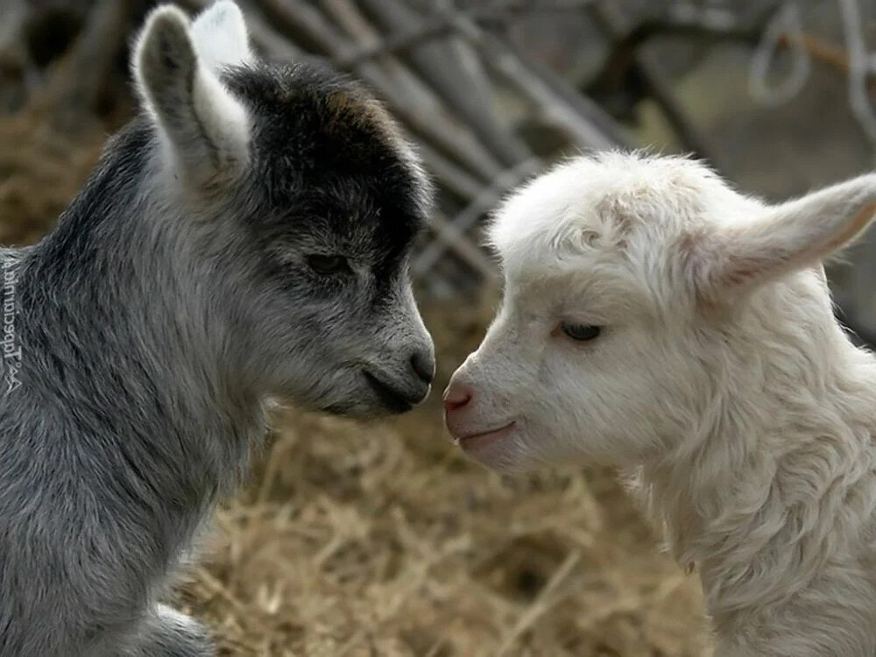
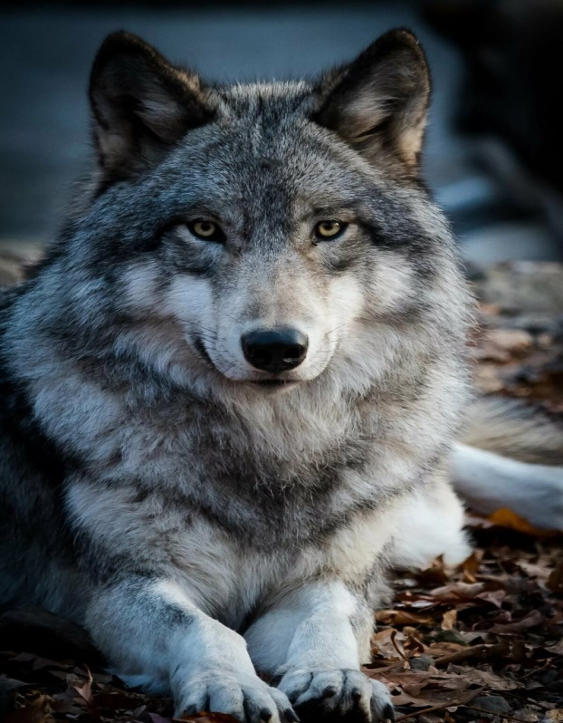
Разминка отгадай сказку

Slide 4
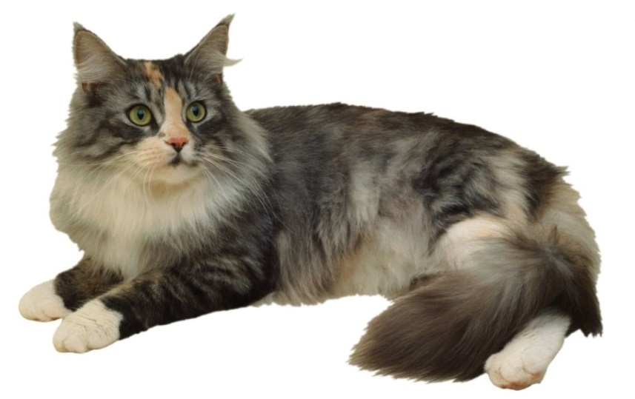
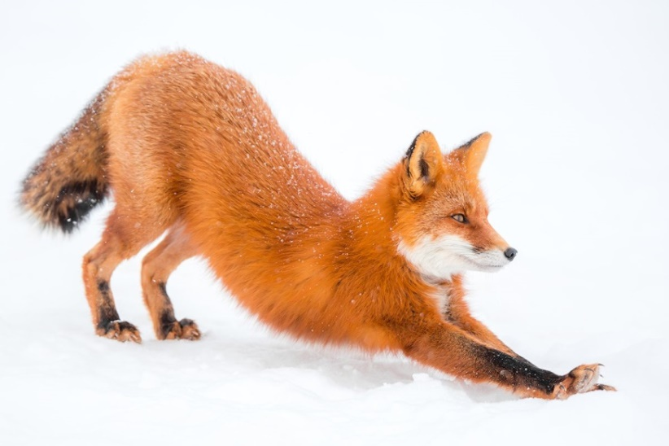
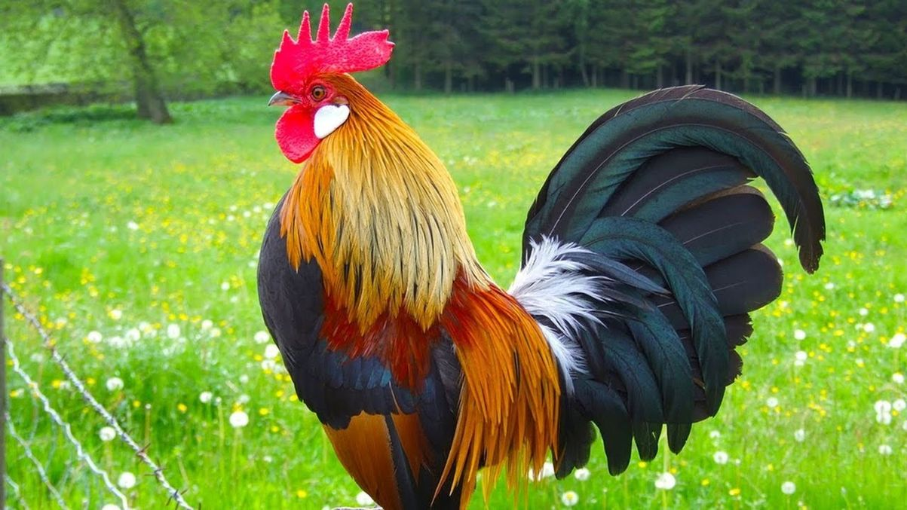

Slide 5
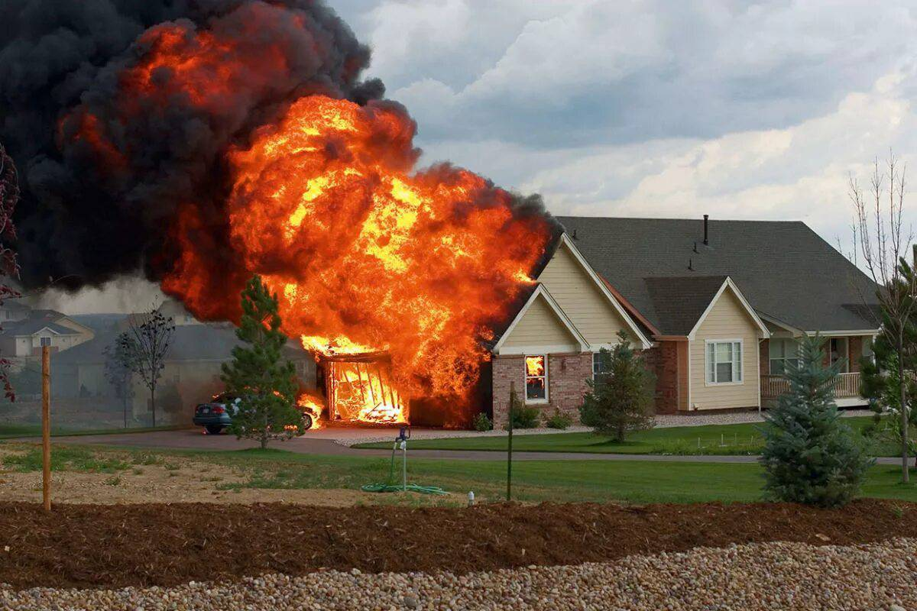
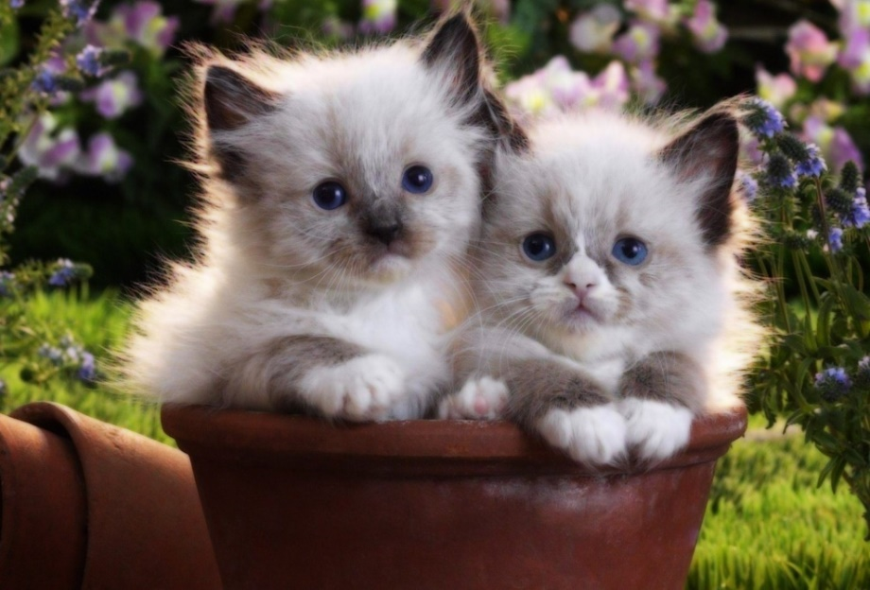

Slide 6



Раунд первый : найди общее

Slide 7


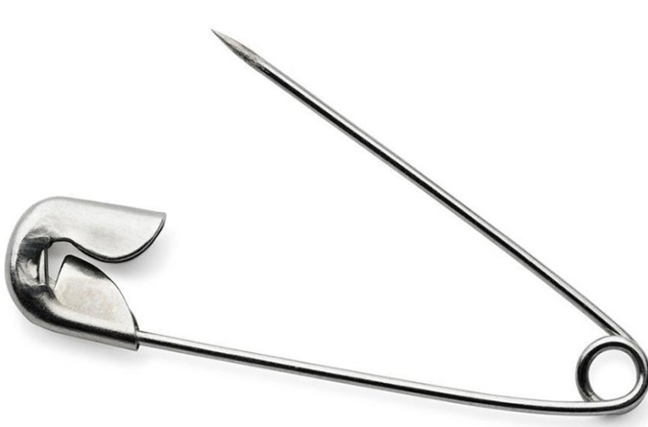

Slide 8
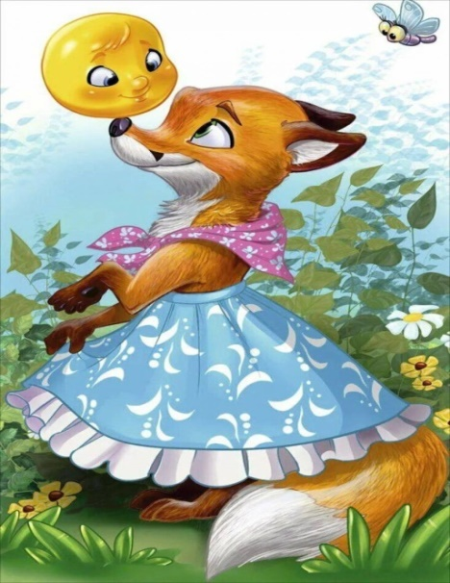
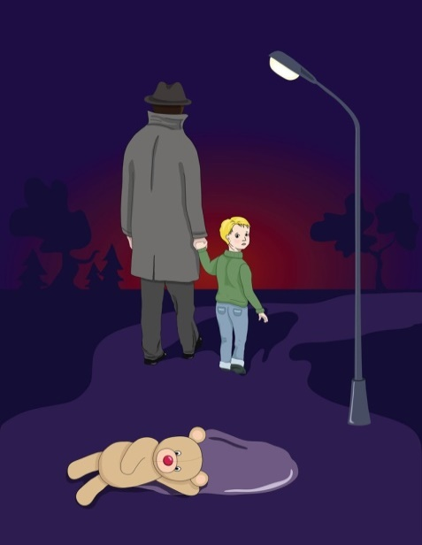
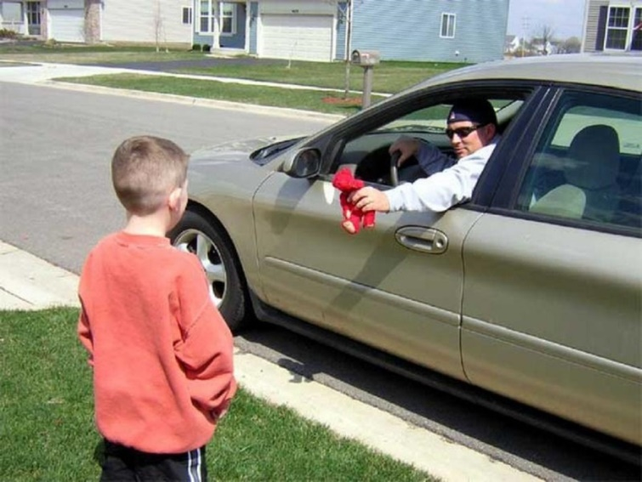

Slide 9
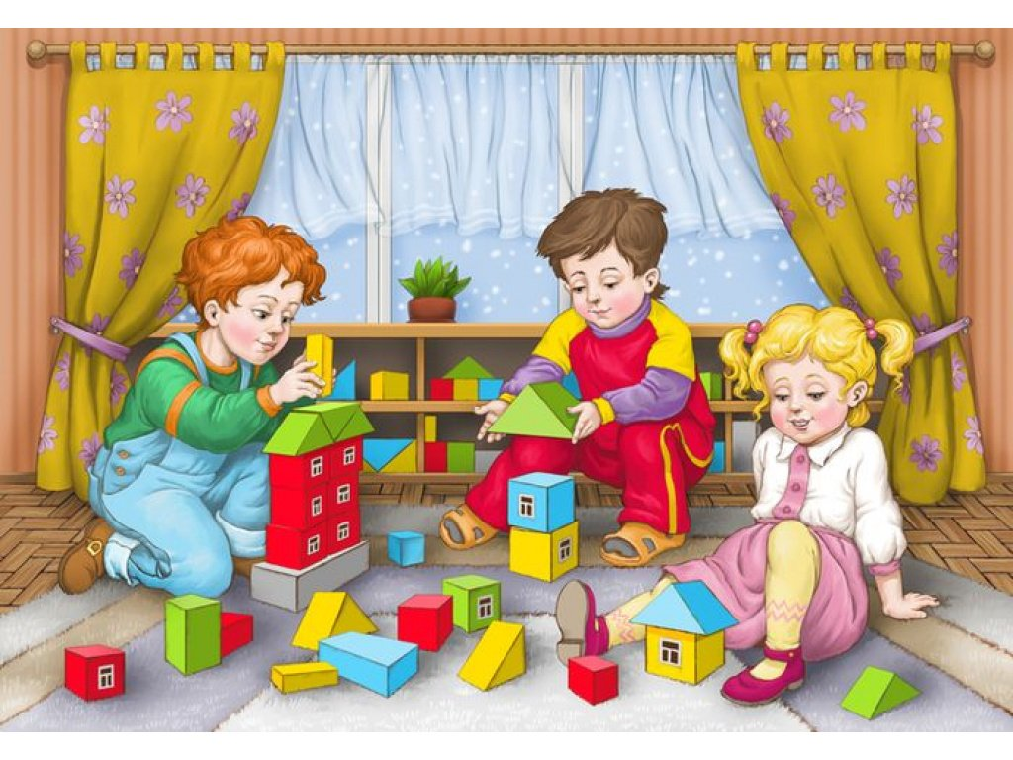

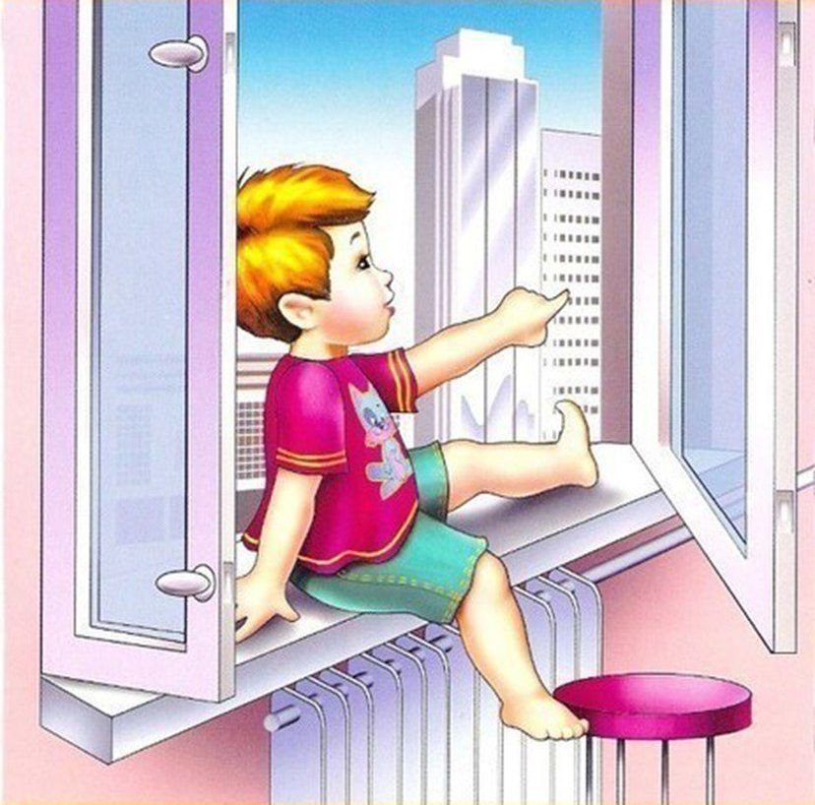
Раунд второй: убери лишнее

Slide 10

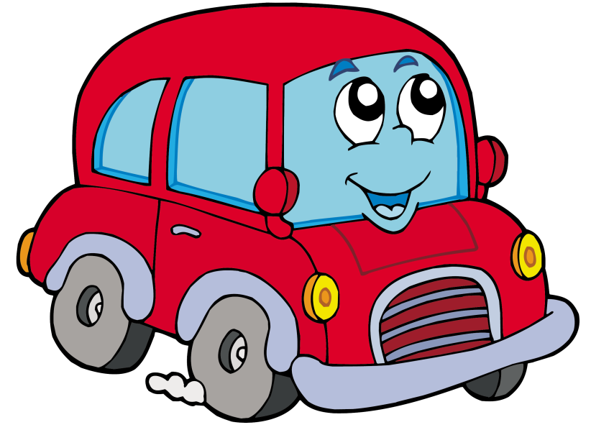



Slide 11
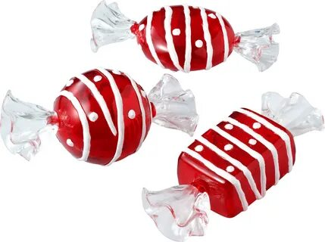




Slide 12
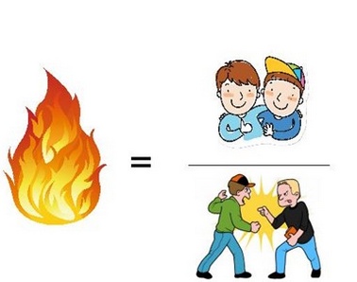
Раунд третий:
Какой фразеологизм здесь зашифрован??

Slide 13



Что объединяют эти изображения?

Slide 14


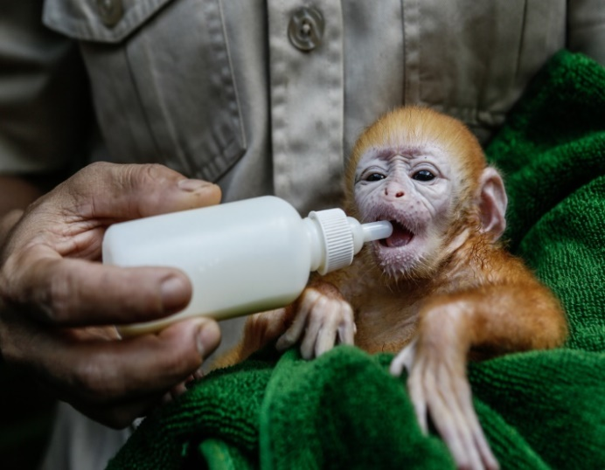

Slide 15
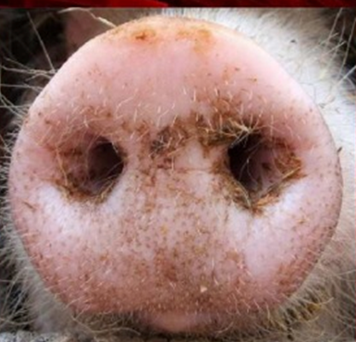


Slide 16


Slide 17

СПАСИБО ЗА ВНИМАНИЕ !!!!

